Slide 1
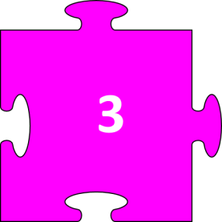
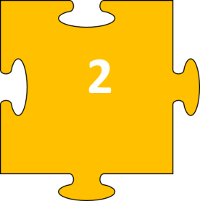
HOẠT ĐỘNG KHỞI ĐỘNG

Slide 2
Câu 1: Ảnh ảo là?
A. ảnh không thể nhìn thấy được.
B. ảnh tưởng tượng, không tồn tại trong thực tế.
C. ảnh không thể hứng được trên màn nhưng có thể nhìn thấy được.
D. ảnh luôn ngược chiều với vật.
Đáp án: C

Slide 3
Câu 2: Tia tới đi qua quang tâm của thấu kính cho tia ló?
A. có đường kéo dài đi qua tiêu điểm.
B. song song với trục chính.
C. truyền thẳng
D. đi qua tiêu điểm.
Đáp án: C

Slide 4
Câu 3: Thấu kính hội tụ là loại thấu kính có
A. phần rìa dày hơn phần giữa.
B. hình dạng bất kì.
C. phần rìa mỏng hơn phần giữa.
D. phần rìa và phần giữa bằng nhau.
Đáp án: C

Slide 5
Câu 4: Chiếu chùm tia tới song song với trục chính của một thấu kính phân kì thì
A. chùm tia ló là chùm sáng song song.
B. chùm tia ló là chùm sáng phân kì.
C. chùm tia ló là chùm sáng hội tụ.
D. không có chùm tia ló vì ánh sáng bị phản xạ toàn phần.
Đáp án: B

Slide 6
Câu 5: Chiếu một tia sáng vào một thấu kính hội tụ. Tia ló ra khỏi thấu kính sẽ song song với trục chính nếu
A. tia tới đi qua quang tâm mà không trùng với trục chính.
B. tia tới đi qua tiêu điểm nằm ở trước thấu kính.
C. tia tới song song với trục chính.
D. tia tới bất kì.
Đáp án: B

Slide 7
Câu 6: Khi nói về hình dạng của thấu kính phân kì, nhận định nào sau đây là sai?
A. thấu kính có hai mặt đều là mặt cầu lồi.
B. thấu kính có một mặt phẳng, một mặt cầu lõm.
C. thấu kính có hai mặt cầu lõm.
D. thấu kính có một mặt cầu lồi, một mặt cầu lõm, độ cong mặt cầu lồi ít hơn mặt cầu lõm.
Đáp án: A

Slide 8
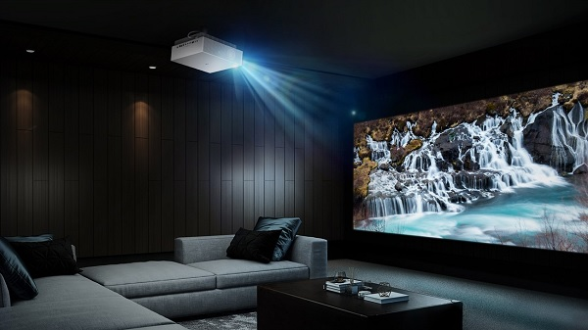
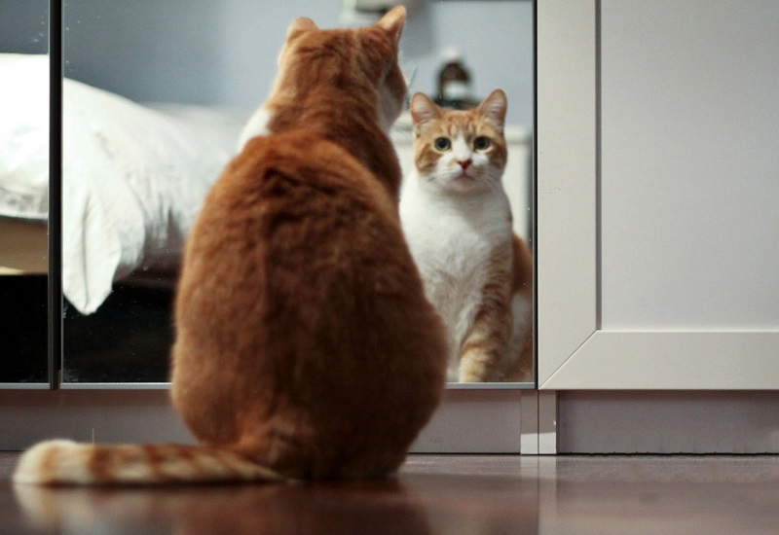
Ảnh ảo là ảnh có thể quan sát được nhưng không thể hứng được trên màn chắn
Ảnh thật là ảnh có thể hứng được trên màn chắn

Slide 9
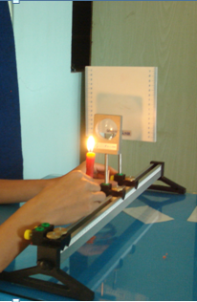
TN kiểm tra đặc điểm ảnh của vật qua thấu kính hội tụ, thấu kính phân kì
Bố trí TN như hình vẽ
1. Vật (cây nên đang cháy)
2. Thấu kính hội tụ (f=10cm)
Thấu kính phân kì (f=10cm)
3. Màn hứng ảnh
4. Giá quang học

Slide 10
PHIẾU HỌC TẬP 1 Nhóm: ……...
1. Đặt vật sáng trước 1 thấu kính hội tụ (TKHT) có tiêu cự f=10cm. Vật sáng được đặt vuông góc với trục chính của TKHT, khoảng cách từ vật đến TK là d (cm). Phía sau TK đặt 1 màn hứng ảnh. Đặt vật cách TK các khoảng cách lần lượt là 30cm, 15cm và 5cm. Dịch chuyển màn hứng ảnh lại gần hoặc ra xa TKHT đến vị trí thích hợp có thể hứng được ảnh của vật trên màn
2. Thay TKHT trên giá quang học bằng thấu kính phân kì có tiêu cự f=10cm. Dịch chuyển thấu kính tại mọi vị trí trước vật.
Quan sát ảnh thu được trong 2 trường hợp trên, từ đó hoàn thành bảng 1 dưới đây:
Bảng 1
KQ quan sát Lần TN | Khoảng cách từ vật đến thấu kính (d) | Đặc điểm của ảnh
 |  | Thật hay ảo? | Cùng chiều hay ngược chiều so với vật? | Lớn hơn, nhỏ hơn hay bằng vật?
1 | d > 2f
2 | f < d < 2f
3 | d < f
4 | Tại mọi vị trí
3. Từ kết quả TN ở trên, chọn từ thích hợp trong ngoặc (ảo, thật, cùng, ngược, lớn hơn, nhỏ hơn) để điền vào chỗ trống:
a. Đặt vật ở ngoài khoảng tiêu cự của thấu kính hội tụ (d > f), ảnh thu được là ảnh …...., …..… chiều với vật.
b. Đặt vật trong khoảng tiêu cự của thấu kính hội tụ (d < f), ảnh thu được là ảnh …..…., ………chiều với vật và lớn hơn vật.
c. Ảnh của vật tạo bởi thấu kính phân kì trong mọi trường hợp đều là ảnh ..…, cùng chiều, ……..……..vật.

Slide 11
Đặt vật ngoài khoảng tiêu cự (d > f)
Đặt vật cách thấu kính một khoảng d > 2f:
Thấu kính hội tụ
F
●
F’
●
Δ
F
F’
O
d > 2f
 Ảnh thật, ngược chiều với vật và nhỏ hơn vật.

Slide 12
a) Đặt vật ngoài khoảng tiêu cự (d > f)
Dịch chuyển vật lại gần thấu kính cách thấu kính một khoảng f < d < 2f:
Thấu kính hội tụ
F
●
F’
●
Δ
F
F’
O
f
d
 Ảnh thật, ngược chiều với vật và lớn hơn vật.

Slide 13
b) Đặt vật trong khoảng tiêu cự (d < f)
Dịch chuyển vật lại gần thấu kính cách thấu kính một khoảng d < f:
Thấu kính hội tụ
F
●
F’
●
Δ
F
F’
O
d
f
 Ảnh không hứng được trên màn, ảnh này là ảnh ảo, cùng chiều với vật và lớn hơn vật.

Slide 14
Thấu kính phân kì
F
●
F’
●
F
F’
O
Ảnh không hứng được trên màn
Một vật đặt ở mọi vị trí trước thấu kính phân kì luôn cho ảnh ảo, cùng chiều, nhỏ hơn với vật.

Slide 15
PHIẾU HỌC TẬP SỐ 1
Bảng 1
KQ quan sát Lần TN | Khoảng cách từ vật đến thấu kính | Đặc điểm của ảnh
 |  | Thật hay ảo? | Cùng chiều hay ngược chiều so với vật? | Lớn hơn, nhỏ hơn hay bằng vật?
1 | d > 2f
2 | f < d < 2f
3 | d < f
4 | Tại mọi vị trí
Thật
Ngược chiều
Nhỏ hơn
Thật
Ngược chiều
Lớn hơn
Ảo
Cùng chiều
Lớn hơn
Ảo
Cùng chiều
Nhỏ hơn
Từ kết quả TN ở trên, chọn từ thích hợp trong ngoặc ( ảo, thật, cùng, ngược, nhỏ hơn, lớn hơn ) để điền vào chỗ trống:
a. Đặt vật ở ngoài khoảng tiêu cự của thấu kính hội tụ (d >f), ảnh thu được là ảnh……, …..… chiều với vật.
b. Đặt vật trong khoảng tiêu cự của thấu kính hội tụ (d < f), ảnh thu được là ảnh …....., ………
chiều với vật và lớn hơn vật.
thật
ngược
ảo
cùng
c. Ảnh của vật tạo bởi thấu kính phân kì trong mọi trường hợp đều là ảnh ..…, cùng chiều, ……..……..vật.
ảo
nhỏ hơn

Slide 16
LUYỆN TẬP

Slide 17
 | Đáp án | Điểm
Câu 1 | B | 1,0
Câu 2 | A | 1,0
Câu 3 | A | 1,0
Câu 4 | B | 1,0
Câu 5 | A | 1,0
Câu 6 | A | 1,0
Câu 7 | B | 1,0
Câu 8 | A | 1,0
Câu 9 | B | 1,0
Câu 10 | D | 1,0

